Slide 1
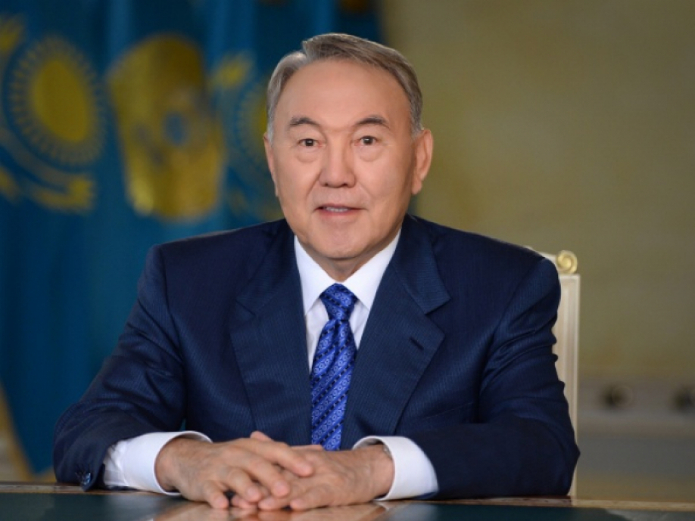
Послание Президента Республики Казахстан Н. Назарбаева народу Казахстана. 10 января 2018 г.
Новые возможности развития в условиях четвертой промышленной революции

Slide 2
Данное Послание определяет, что нам предстоит сделать для успешной навигации и адаптации в новом мире – мире Четвертой промышленной революции.
Сегодня мир вступает в эпоху Четвертой промышленной революции, эру глубоких и стремительных изменений: технологических, экономических и социальных.
Мы поставили целью войти в тридцатку самых развитых
Реализуется План нации – 100 конкретных шагов, из которых 60 уже исполнены. Остальные носят в основном долгосрочный характер и осуществляются планомерно. стран мира.

Slide 3

Мы создали независимый Казахстан, который стал брендом, вызывающим доверие и уважение в мире.
В 2017 году наша страна стала непостоянным членом Совета Безопасности ООН.
Мы стали первым государством среди стран СНГ и Восточной Европы, которое мировое сообщество избрало для проведения Всемирной специализированной выставки «ЭКСПО».
В Казахстане выстроена успешно функционирующая модель рыночной экономики.

Slide 4
В основе социально-экономических успехов страны – гражданский мир, межнациональное и межконфессиональное согласие, которые продолжают оставаться нашей главной ценностью.

Slide 5

Уверен, у Казахстана есть все необходимое для вхождения в число лидеров нового мира.
Для этого нужно сконцентрироваться на решении следующих задач:
ПЕРВОЕ. Индустриализация должна стать флагманом внедрения новых технологий.
Именно ее результаты стали одним из основных стабилизирующих факторов в кризисных 2014-2015 годах, когда цены на нефть резко снизились.
Поэтому ориентир на обрабатывающий сектор с высокой производительностью труда неизменен.
В то же время индустриализация должна стать более инновационной, используя все преимуществанового технологического уклада 4.0.

Slide 6
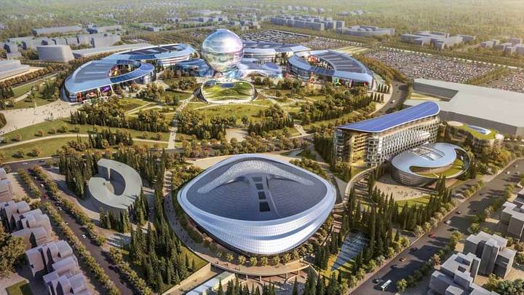
ВТОРОЕ. Дальнейшее развитие ресурсного потенциала.
Мир 21 века продолжает нуждаться в природных ресурсах, которые и в будущем будут иметь особое место в развитии глобальной экономики и экономики нашей страны.
Состоявшаяся в Астане выставка «ЭКСПО-2017» показала, как стремительно движется прогресс в сфере альтернативной, «чистой» энергии.

Slide 7
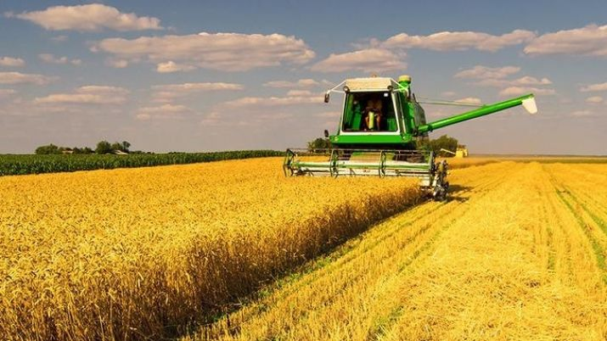
ТРЕТЬЕ. «Умные технологии» – шанс для рывка в развитии агропромышленного комплекса.
Аграрная политика должна быть направлена на кардинальное увеличение производительности труда и рост экспорта переработанной сельскохозяйственной продукции.

Slide 8
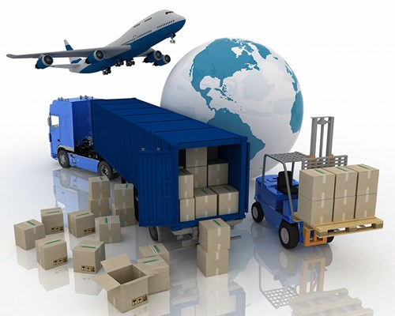
ЧЕТВЕРТОЕ. Повышение эффективности транспортно-логистической инфраструктуры.
Сегодня через Казахстан проходит несколько трансконтинентальных коридоров. Об этом немало сказано.
В целом транзит грузов через Казахстан в 2017 году вырос на 17% и составил почти 17 миллионов тонн.

Slide 9

ПЯТОЕ. Внедрение современных технологий в строительстве и коммунальном секторе.
Благодаря реализуемым программам объемы ввода жилья в Казахстане превысили 10 миллионов квадратных метров в год.
Эффективно работает система жилищных сбережений, сделавшая жилье доступным для широких слоев населения.
Обеспеченность жильем на одного жителя выросла в последние 10 лет на 30% и составляет сегодня 21,6 квадратных метра.

Slide 10

ШЕСТОЕ. «Перезагрузка» финансового сектора.
Необходимо завершить очистку банковского портфеля от «плохих» кредитов.
При этом собственники банков должны нести экономическую ответственность, признавая убытки.

Slide 11
СЕДЬМОЕ. Человеческий капитал – основа модернизации.
Новое качество образования.
Нужно ускорить создание собственной передовой системы образования, охватывающей граждан всех возрастов.
Ключевым приоритетом образовательных программ должно стать развитие способности к постоянной адаптации к изменениям и усвоению новых знаний.
В дошкольном образовании к 1 сентября 2019 года необходимо внедрить единые стандарты программ для раннего развития детей, развивающие социальные навыки и навыки самообучения.
В среднем образовании начат переход на обновленное содержание, который будет завершен в 2021 году.

Slide 12

Будущее казахстанцев – за свободным владением казахским, русским и английским языками.

Slide 13
Переход на латинский алфавит способствует решению этого вопроса.
Следует определить четкий график перехода на латинский алфавит до 2025 года на всех уровнях образования.
Знание русского языка остается важным.
С 2016 года в обновленных программах русский язык преподается в казахских школах уже с 1-го класса.
С 2019 года будет начат переход к преподаванию на английском языке отдельных естественнонаучных дисциплин в 10-м и 11-м классах.
В результате все наши выпускники будут владеть тремя языками на уровне, необходимом для жизни и работы в стране и в глобальном мире.

Slide 14

Первоклассное здравоохранение и здоровая нация.
С ростом продолжительности жизни населения и развитием медицинских технологий объем потребления медицинских услуг будет расти.
Современное здравоохранение должно больше ориентироваться на профилактику заболеваний, а не на дорогостоящее стационарное лечение.
Нужно усилить управление общественным здоровьем, пропагандируя здоровый образ жизни.
Особое внимание следует уделить охране и укреплению репродуктивного здоровья молодежи.

Slide 15
Качественная занятость и справедливая система социального обеспечения.
Важно обеспечить эффективность рынка труда, создать условия, чтобы каждый мог реализовать свой потенциал.
Необходимо разработать современные стандарты по всем основным профессиям.
В этих стандартах работодатели и бизнесмены четко закрепят, какие знания, навыки и компетенции должны быть у работников.
Нужно, исходя из требований профстандартов, разработать новые или обновить действующие образовательные программы.

Slide 16

Социальная политика
будет осуществляться через вовлечение граждан в полноценную экономическую жизнь.
Пенсионная система теперь полностью привязана к трудовому стажу.
Кто больше работал, тот будет получать большую пенсию.
В связи с этим всем казахстанцам нужно серьезно подойти к легализации своей трудовой деятельности.

Slide 17
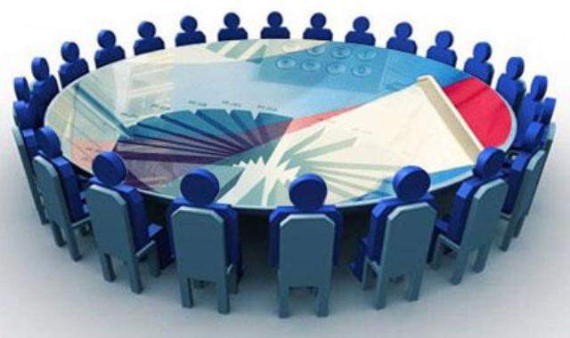
ВОСЬМОЕ. Эффективное государственное управление.
Нужно продолжить работу по сокращению издержек для предпринимателей и населения при государственном администрировании.
В связи с этим важно ускорить принятие закона, направленного на дальнейшее дерегулирование бизнеса.
Необходимо обеспечить цифровизацию процессов получения бизнесом господдержки с ее оказанием по принципу «одного окна».

Slide 18

ДЕВЯТОЕ. Борьба с коррупцией и верховенство закона.
Будет продолжена превентивная борьба с коррупцией.
Проводится большая работа.
Только за 3 последних года осуждено за коррупцию более 2,5 тысячи лиц, включая топ-чиновников и руководителей госкомпаний.
За этот период возмещено порядка 17 миллиардов тенге нанесенного ими ущерба.
Важной является цифровизация процессов в госорганах, включая их взаимодействие с населением и бизнесом.

Slide 19
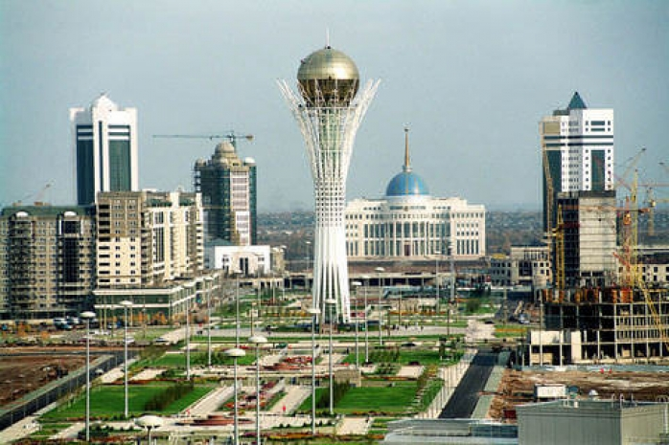
ДЕСЯТОЕ. «Умные города» для «умной нации».
2018 год – год 20-летнего юбилея нашей столицы – Астаны.
Ее становление и вхождение в число важнейших центров развития Евразии – предмет нашей общей гордости.
Современные технологии дают эффективные решения проблем быстрорастущего мегаполиса.
Нужно комплексно внедрять управление городской средой на основе концепции «Смарт Сити» и развития компетенций людей, переселяющихся в город.

